Slide 1
Kimia Analitik
Beta Laktam
Analisis Farmasi

Slide 2
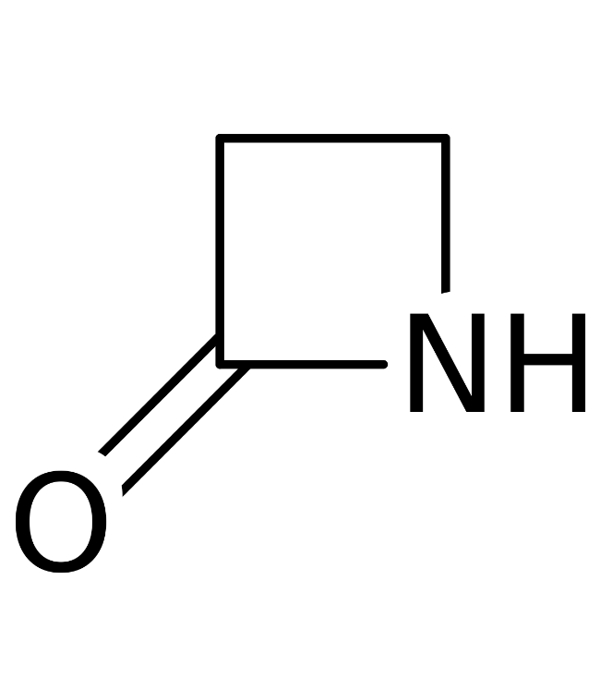
Pendahuluan
Merupakan senyawa kimia yang dapat menyebabkan kematian bakteri (bakterisid) atau menghambat pertumbuhan bakteri (bakteriostatik) (Perez-Fernandez dkk, 2012)
Cincin beta laktam

Slide 3
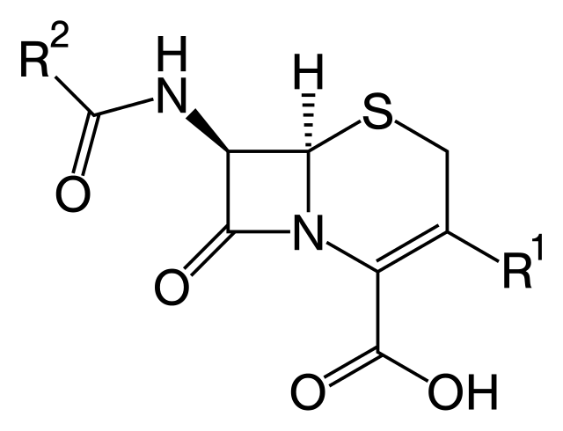
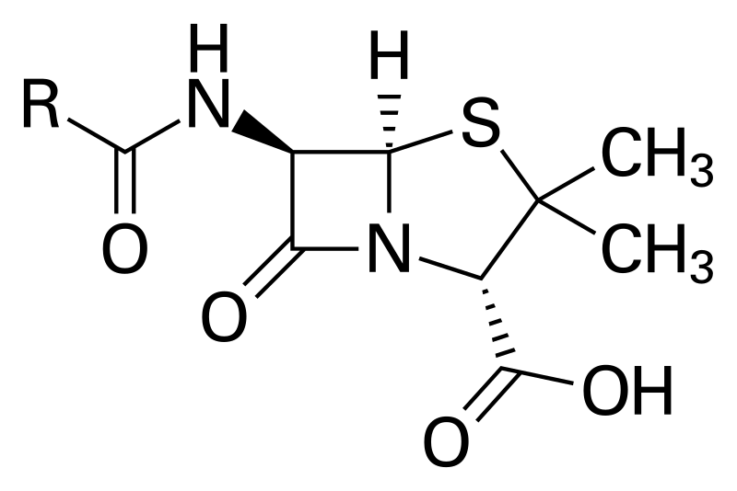
Golongan beta laktam
Sefalosporin
Penisilin

Slide 4
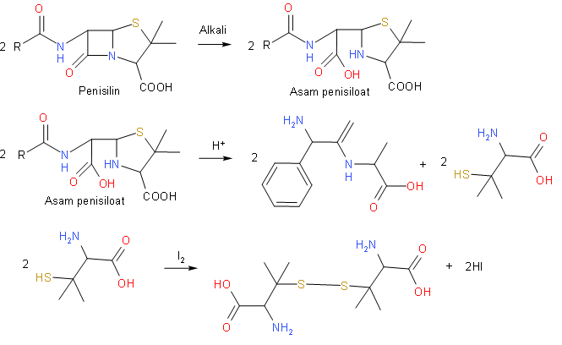
Metode Volumetri (iodometri)
I₂ (kelebihan) + 2Na₂S₂O₃ → 2NaI + Na₂S₄O₆

Slide 5
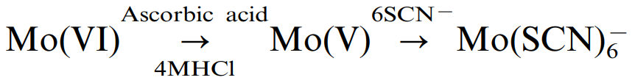
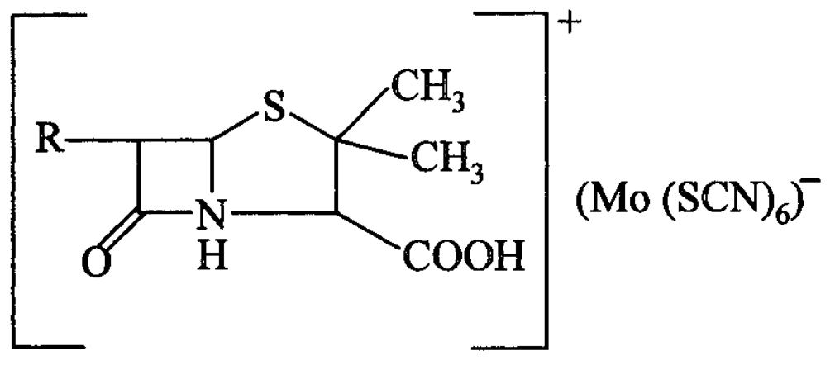
Spektrofotometri Visibel

Slide 6
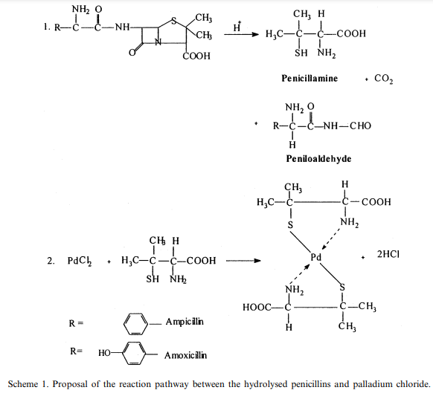
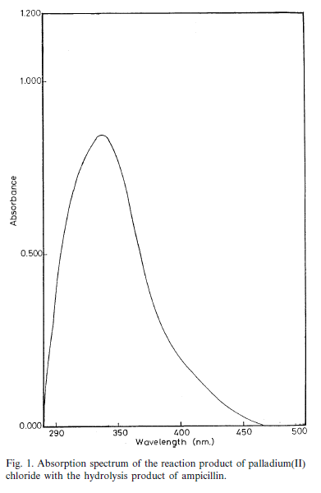
Spektrofotometri Visibel

Slide 7
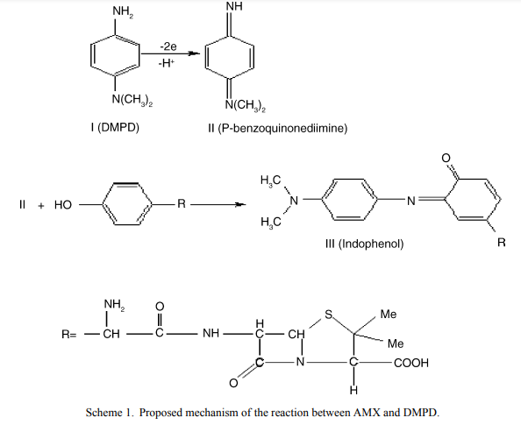
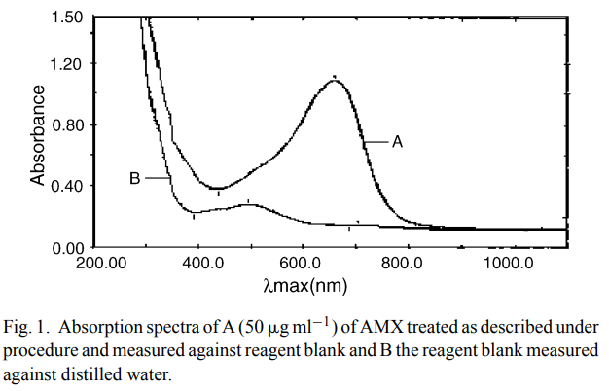
Spektrofotometri Visibel

Slide 8
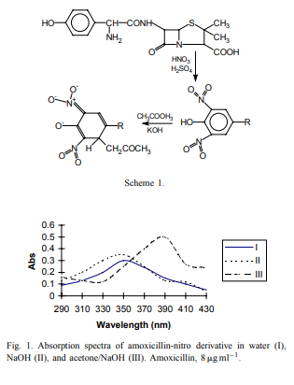
Spektrofotometri Visibel

Slide 9
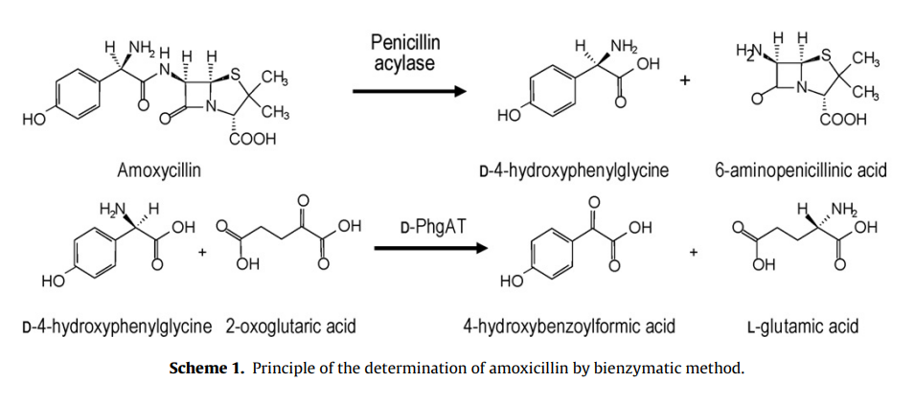
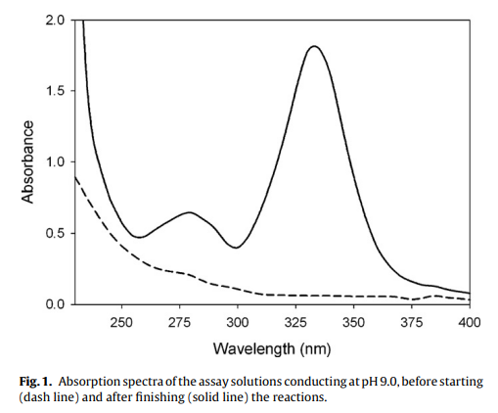
Metode enzimatis

Slide 10
Terima kasih

